Slide 1
Волонтерское движение в Маоу «СОШ №12»

Slide 2
Волонтерское движение в МАОУ «СОШ №12»
Волонтерское движение в нашей школе развивается в различных направлениях и имеет школьный и внутриклассный характер.
Волонтерские проекты, осуществляемые внутри класса или сборной группой, имеют узконаправленный, адресный характер.

Slide 3
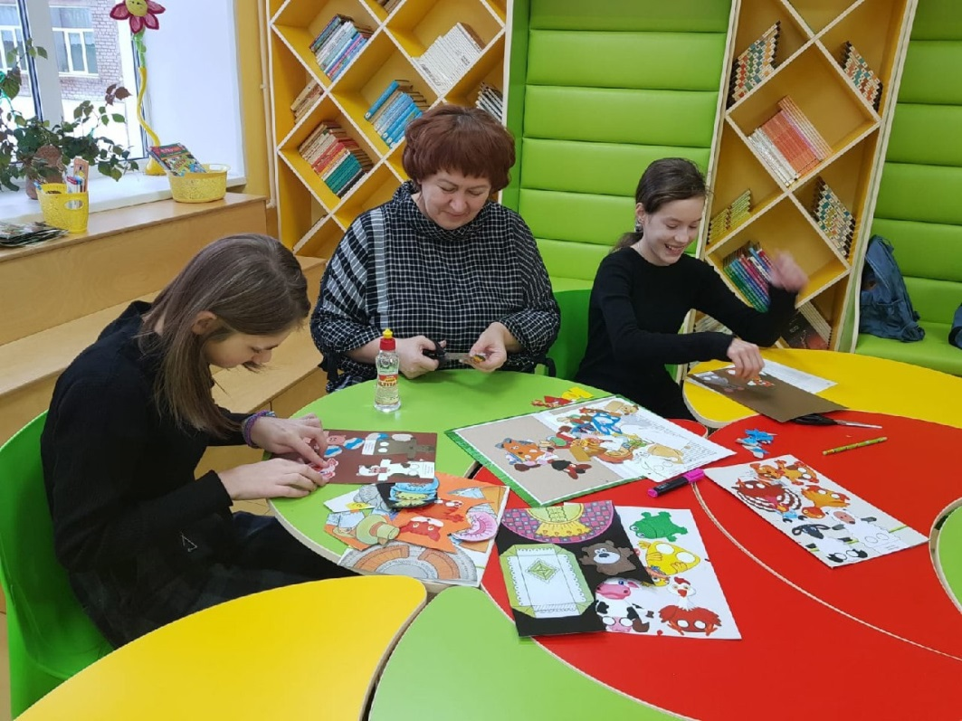
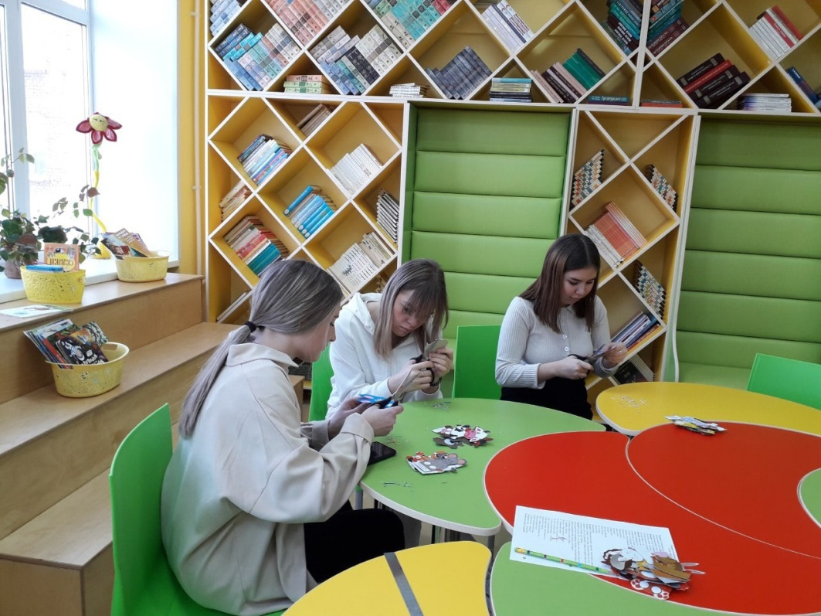
Создание кукольного театра для воспитанников детского сада.

Slide 4
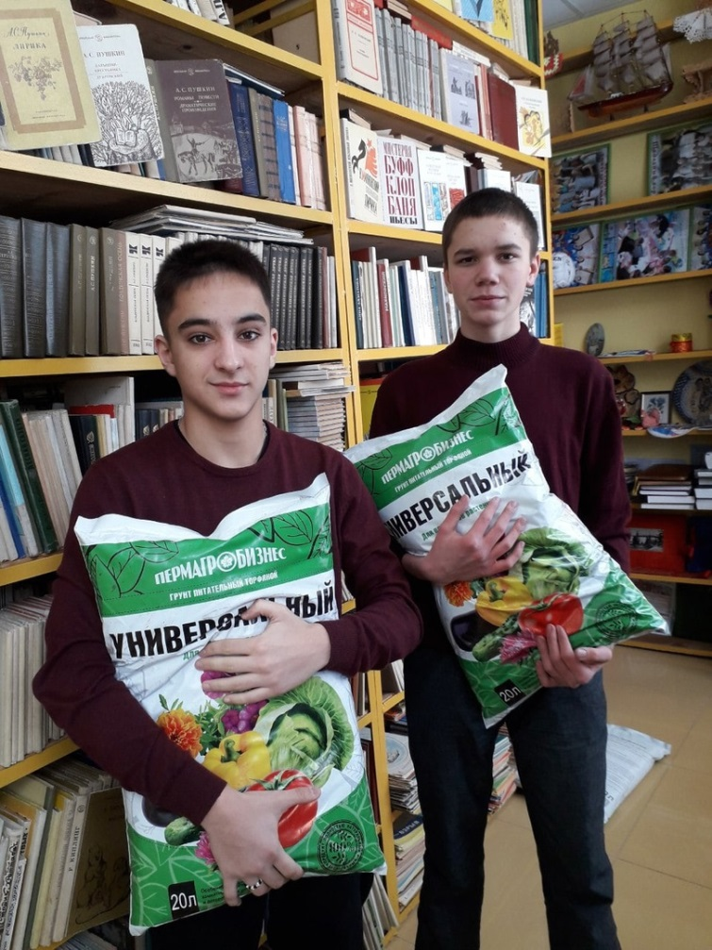
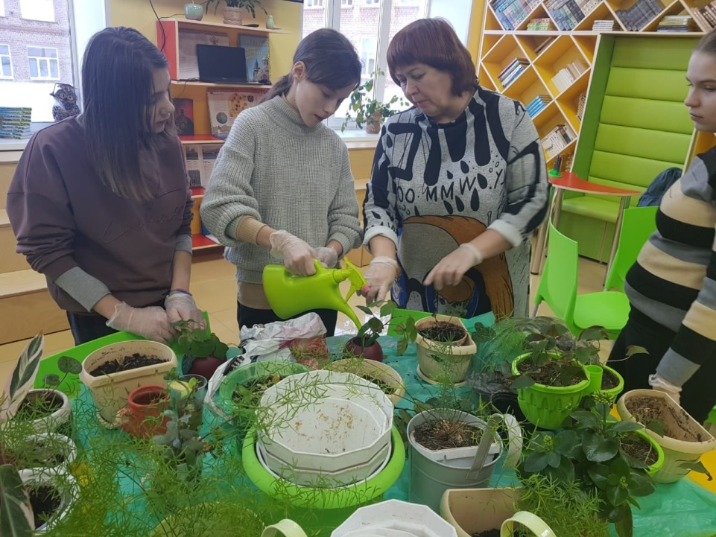
Эко-акция «Зеленый патруль»

Slide 5
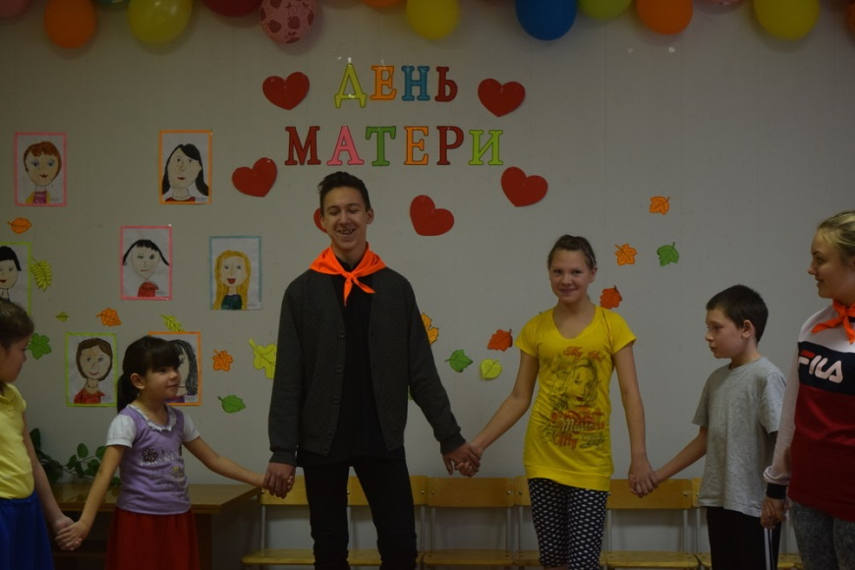
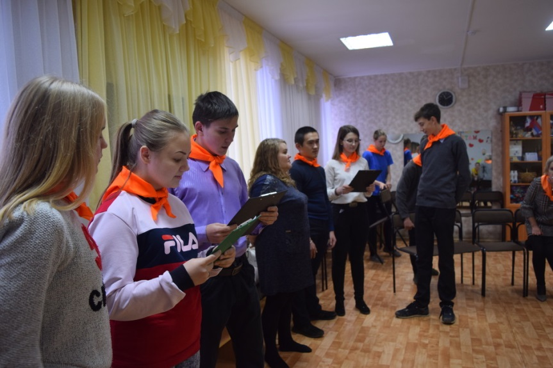
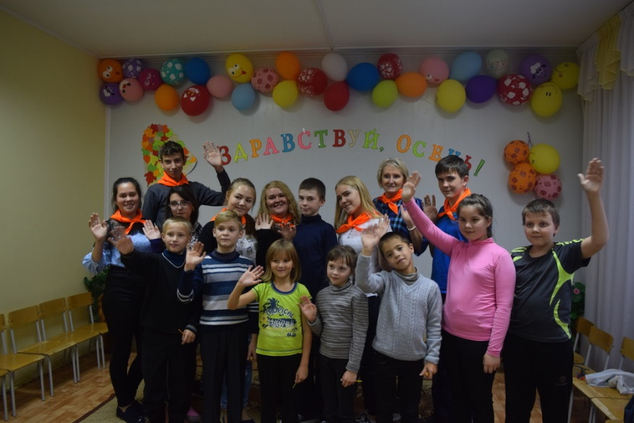
Проект «Оранжевое настроение» реализуется обучающимися 10 класса и направлен на оказание помощи детям, попавшим в трудную жизненную ситуацию и находящимся в МКУСО «Социально-реабилитационный цент для несовершеннолетних».

Slide 6
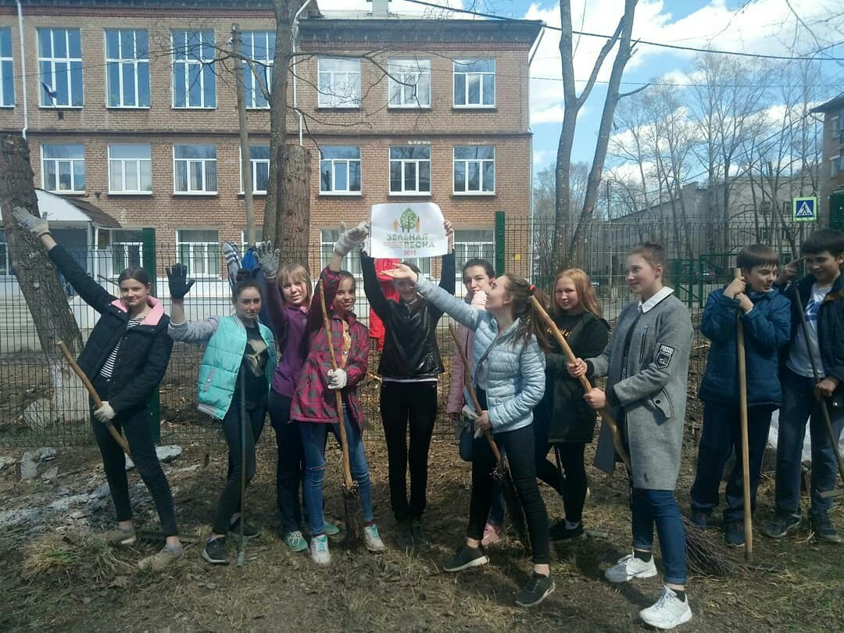
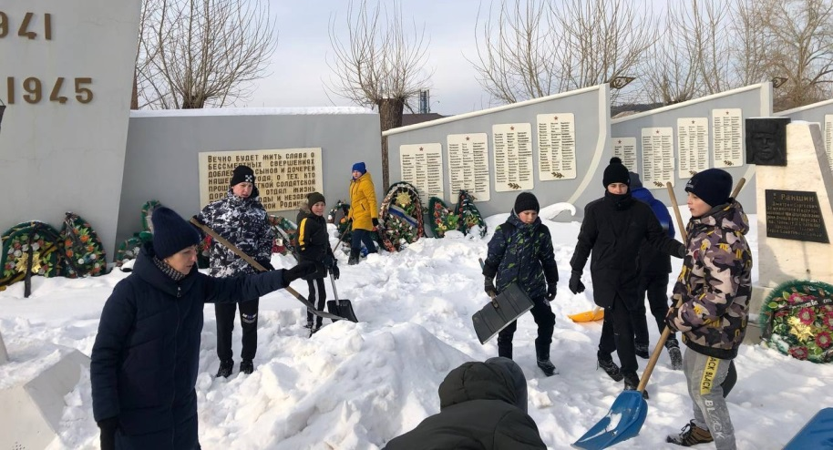
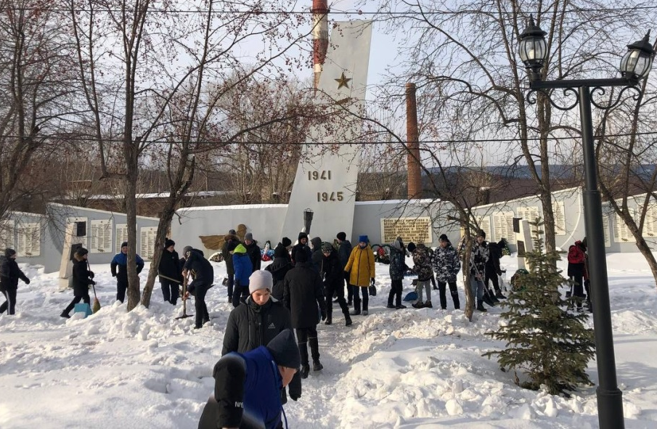
Волонтеры стали активными помощниками НКО Фонд возрождение г.Бакал в городских субботниках, работах по благоустройству парка и сквера, участие в акции «Яркий город» (облагораживание парка «Созвездие», облагораживание Сквера Воинов Интернационалистов и героев ВОВ) .

Slide 7
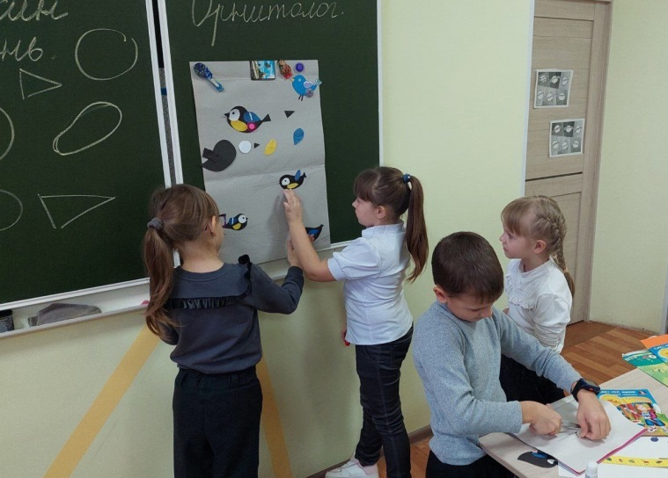
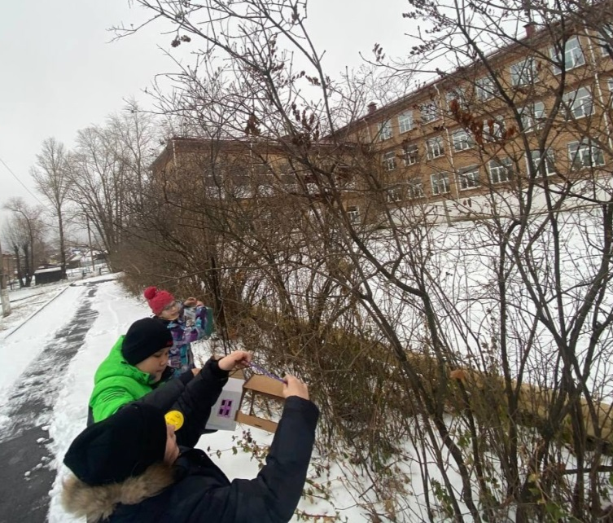
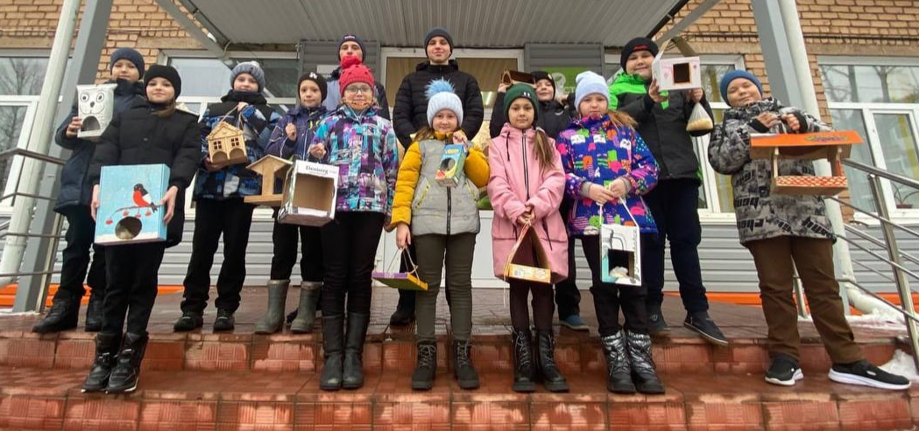
Эко-акция «Синичкин день»
Ребята 3-4-х классов изготовили кормушки своими руками, чтобы помочь птицам пережить зимнее время года. Вместе с волонтёрами ребята развесили кормушки на территории школы.

Slide 8
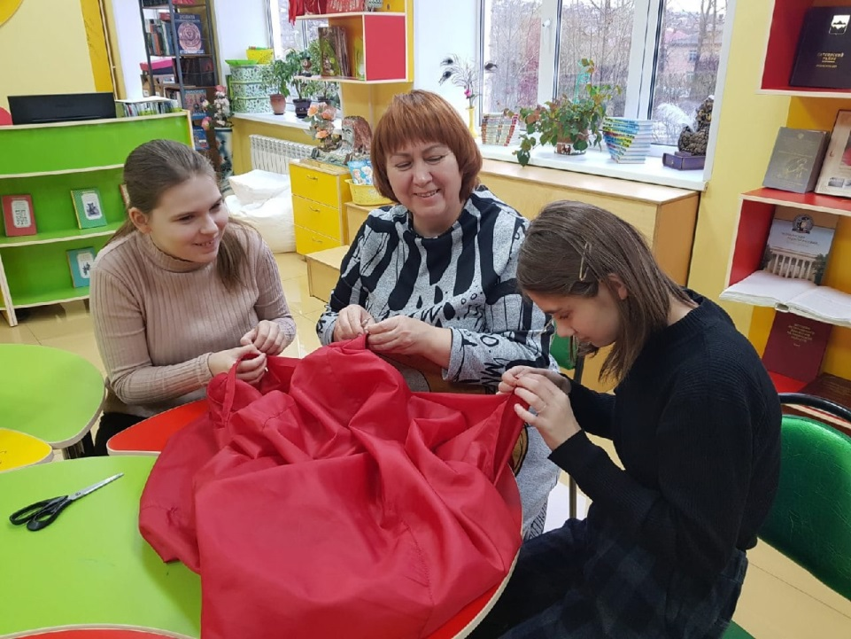
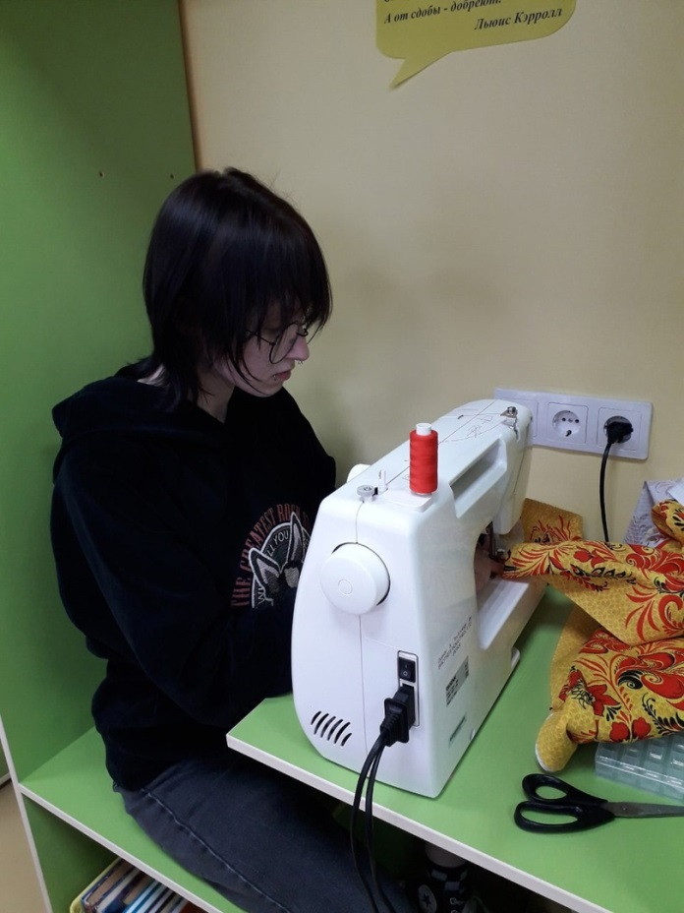
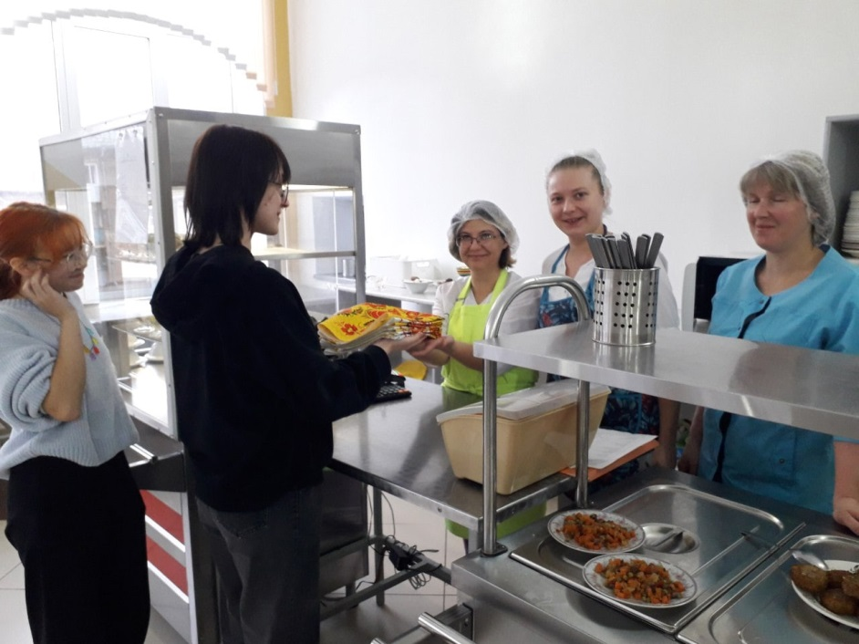
Волонтеры произвели ремонтом мягких кресел-мешков и пошив полотенец для столовой ко Дню повара.

Slide 9
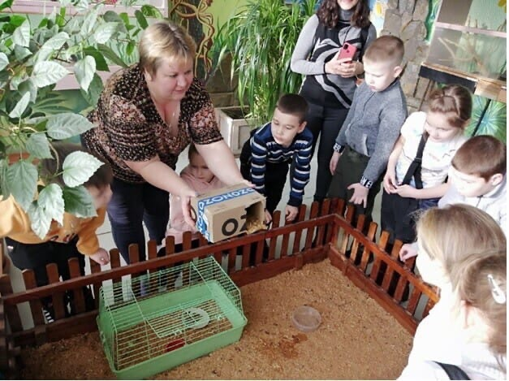
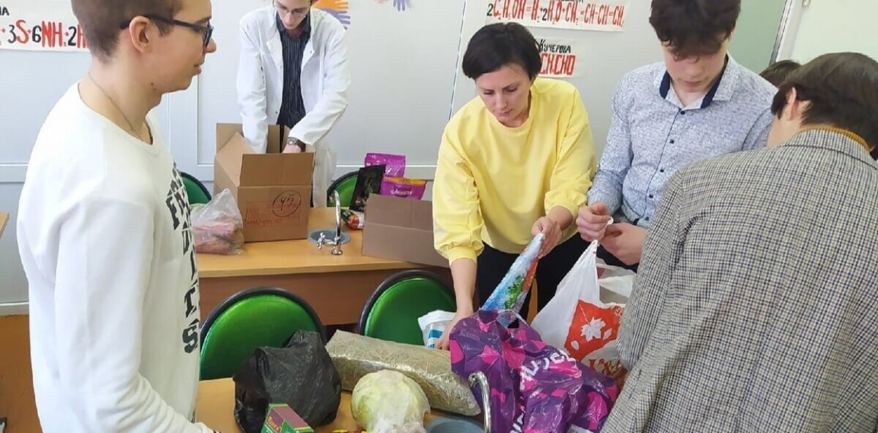
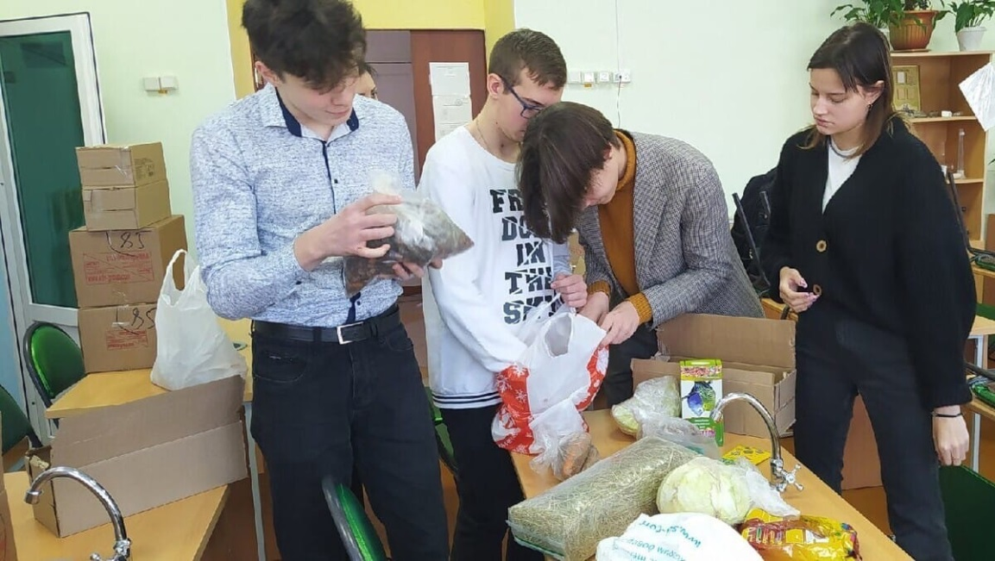
Акция: «Забота о братьях наших меньших»

Slide 10
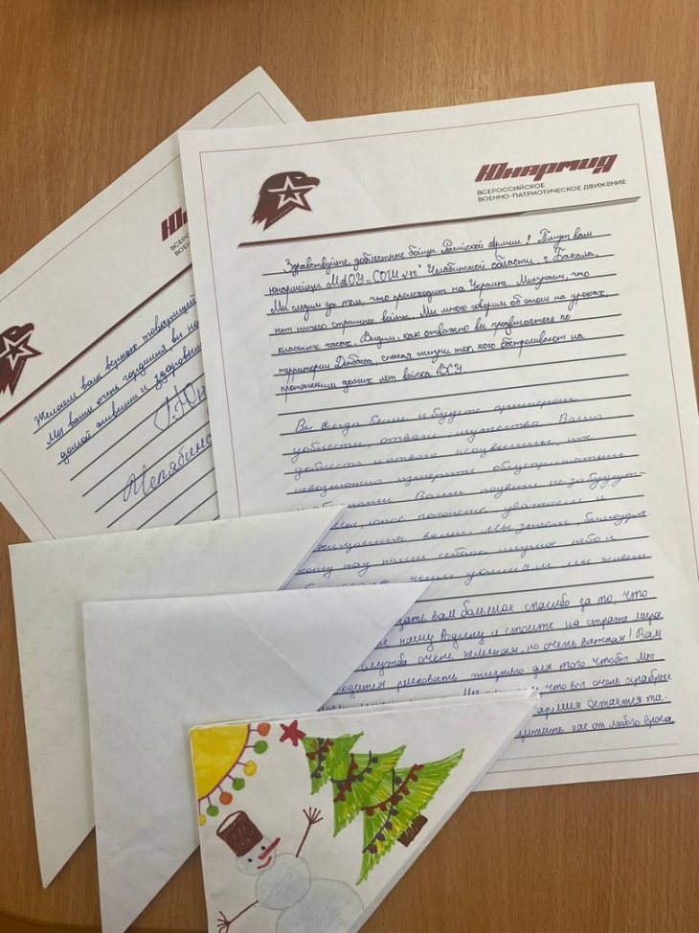
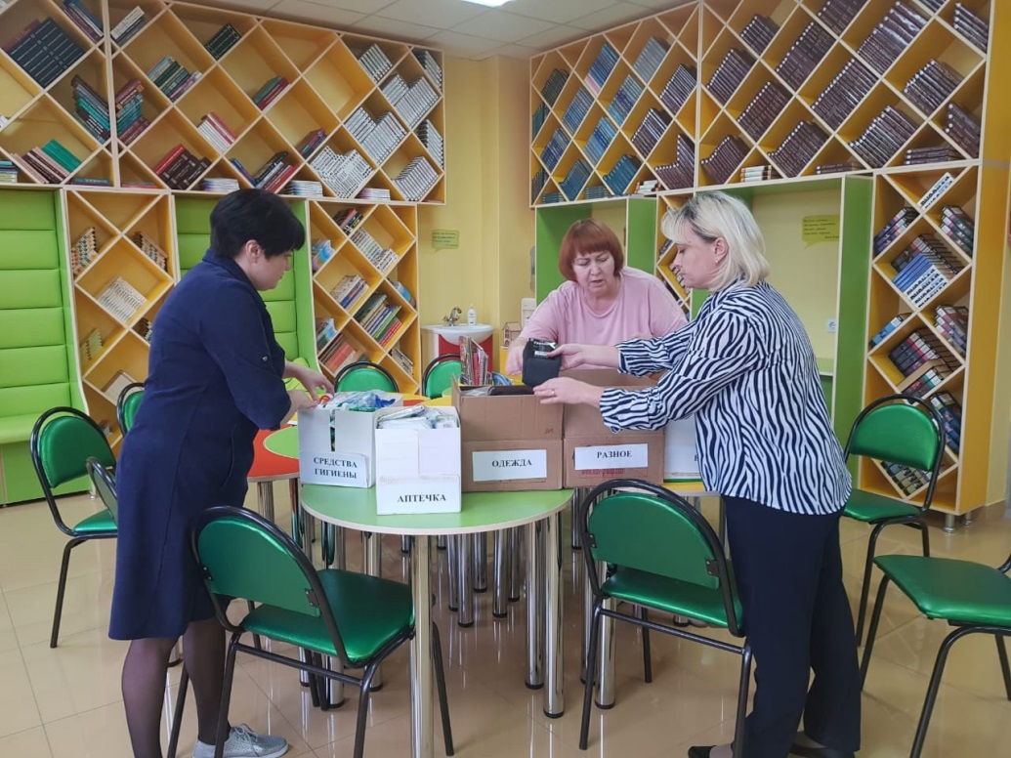
Благотворительная акция «Посылка солдату»
Волонтеры собирают гуманитарную помощь для участников СВО. А ребята из младших классов написали письма, приуроченные к Новому году, которые вложили в посылку.

Slide 11
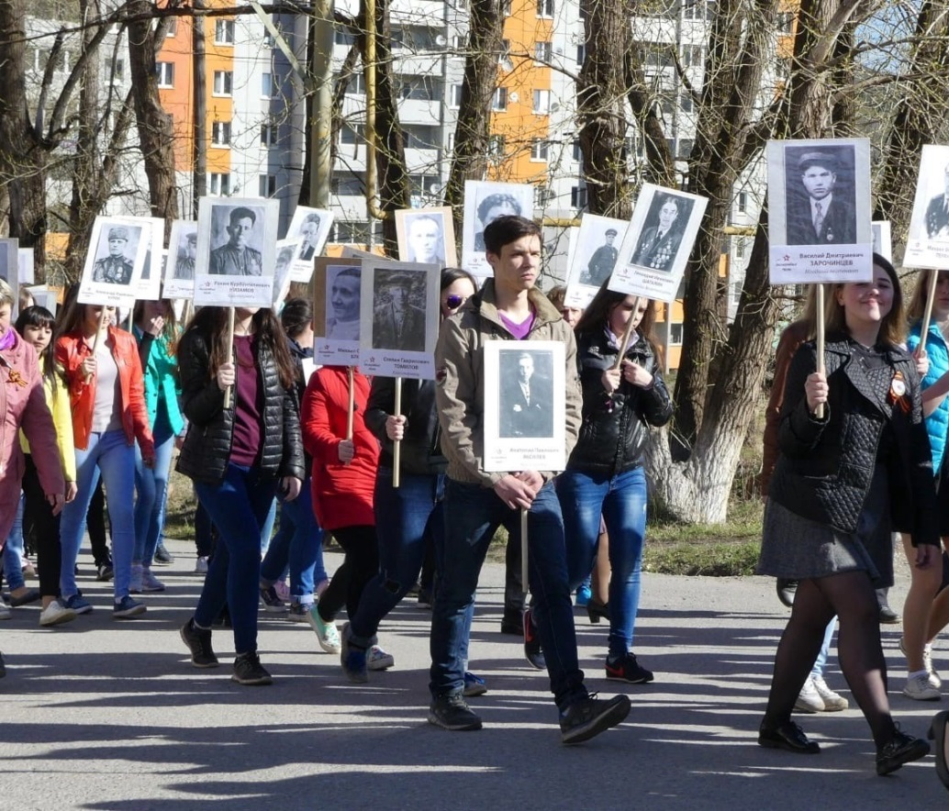
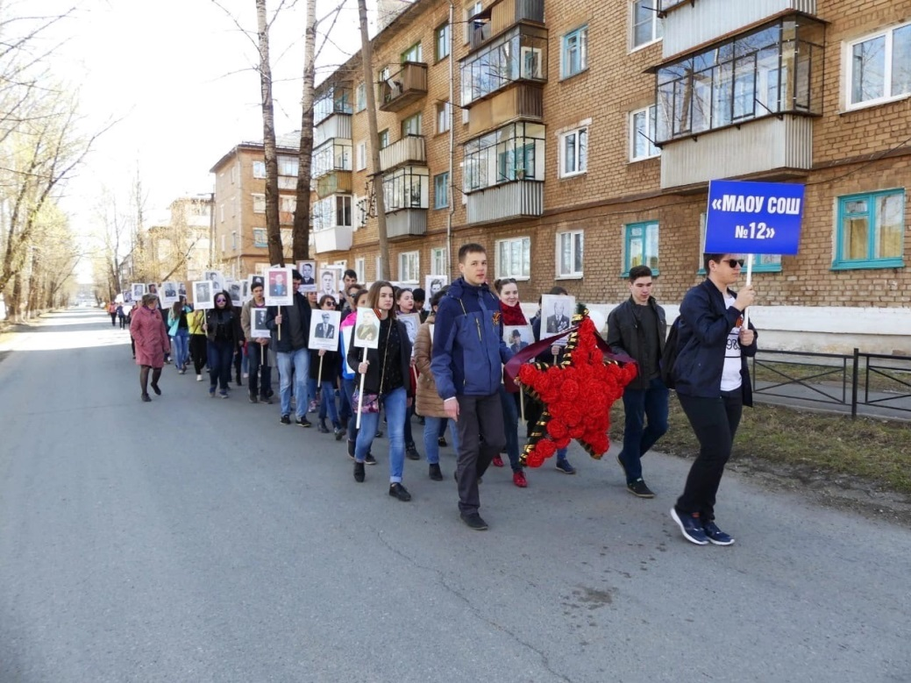
Всероссийская акция «Бессмертный полк» и «Георгиевская лента»

Slide 12
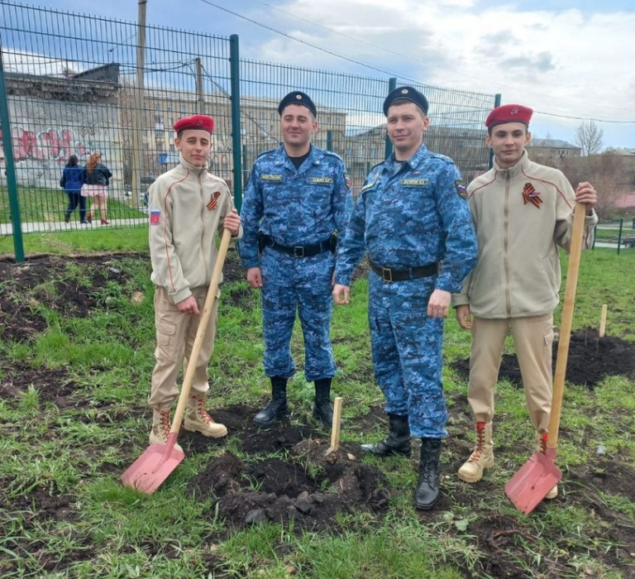
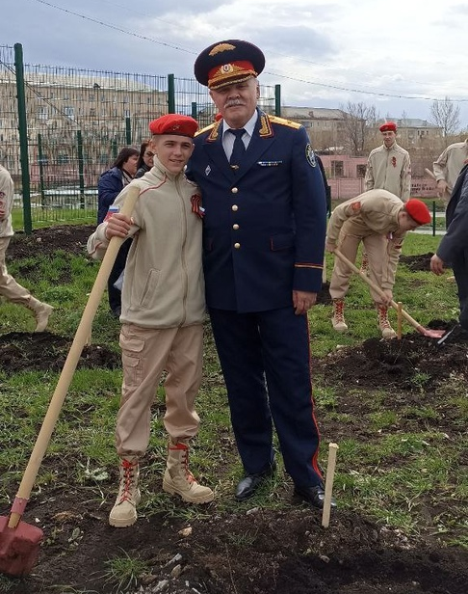
Волонтеры МАОУ «СОШ №12» приняли участие в торжественном митинге в честь боевых подразделений, сформированных в годы Великой Отечественной войны «Полки Победы».

Slide 13
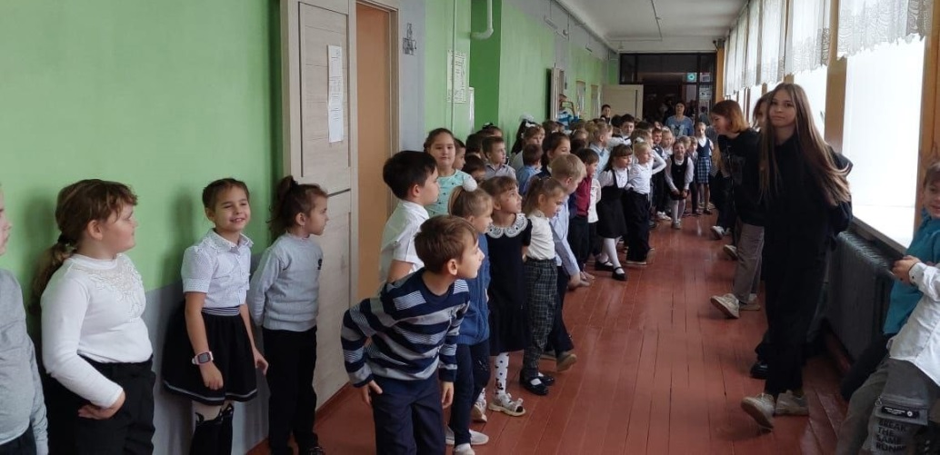
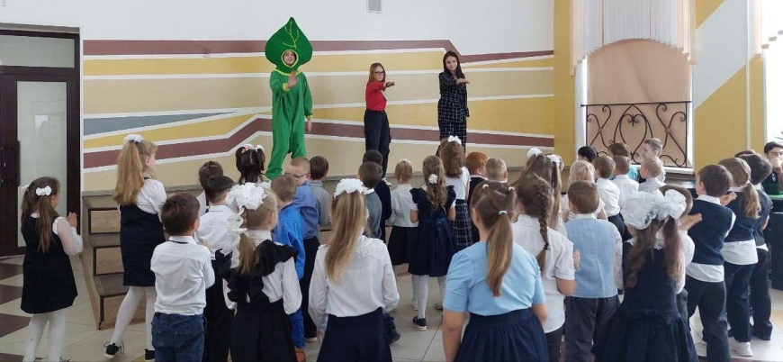
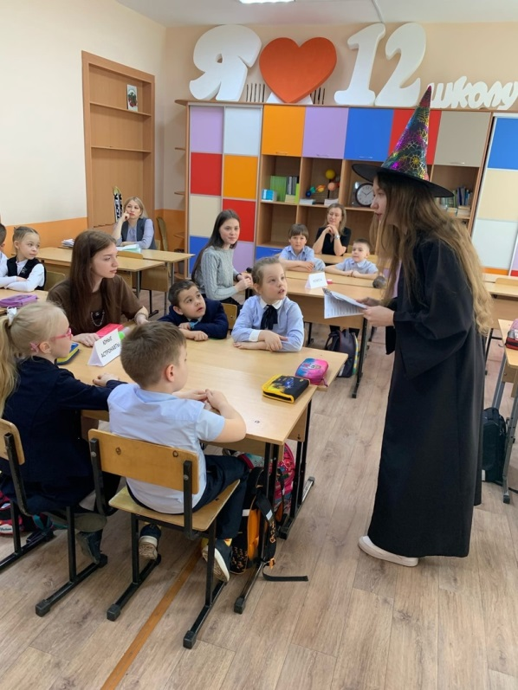
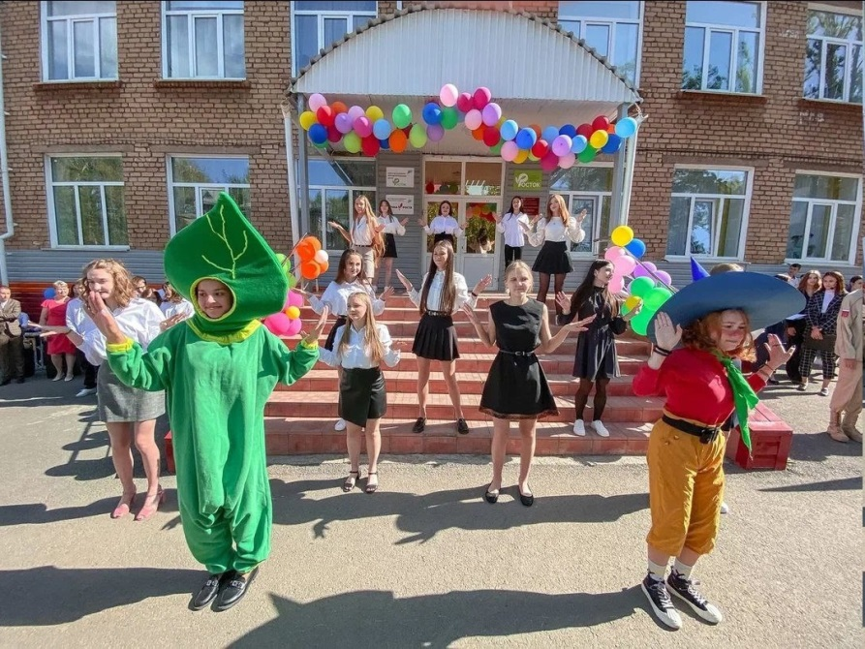
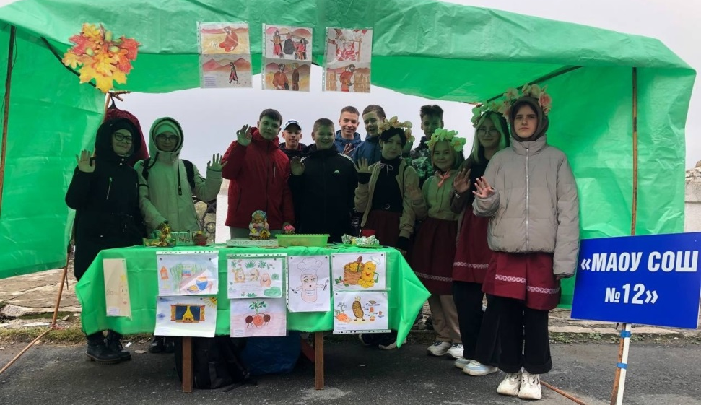
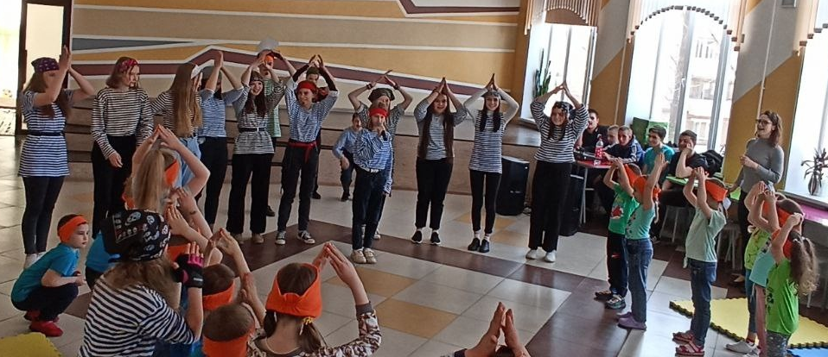
Помощь в общешкольных мероприятиях

